Slide 1
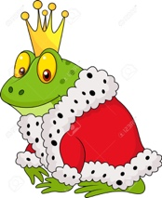
DER FROSCHKÖNIG
EIN MÄRCHEN DER BRÜDER GRIMM

Slide 2
Der König wohnt mit seiner Familie in einem schönen Schloss.
Seine kleine Tochter ist eine sehr schöne Prinzessin.
Am liebsten spielt sie mit einer goldenen Kugel.
Es ist Sommer und es ist sehr heiß.

Slide 3
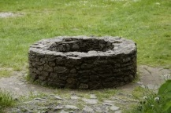
Die Prinzessin spielt jeden Tag im Wald.
Im Wald ist ein alter Brunnen.
Die kleine Königstochter spielt dort mit ihrer goldenen Kugel.
Eines Tages fällt die Goldkugel in den Brunnen. Die Prinzessin weint.

Slide 4
Dann hört sie eine Stimme: “Was ist mit dir, Königstochter?”
Sie sieht im Wasser einen Frosch mit einem dicken, hässlichen Kopf.
Die Prinzessin sagt: “Ich weine über meine goldene Kugel.”

Slide 5
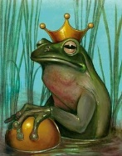
Weine nicht. Ich finde deine Goldkugel.
Aber dann sind wir Freunde!” sagt der Frosch.
Nein!
“Kein Problem!” sagt die Prinzessin.
Aber sie denkt: “Dummer Frosch! Er kann nicht mein Freund sein!”
Der Frosch bringt der kleinen Prinzessin die Goldkugel.
Sie sagt: “Danke!” Sie freut sich und geht nach Hause.

Slide 6
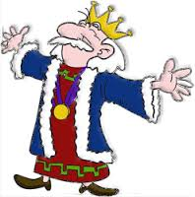
Am nächsten Tag kommt der Frosch zum Schloss.
Er klopft an die Tür.
Dann ruft er laut: “Prinzessin, öffne die Tür!”
Die Prinzessin will nicht die Tür aufmachen.
Der König, ihr Vater, sagt: “Was man verspricht, das muss man auch halten.”
Die kleine Königstochter öffnet die Tür. Der Frosch hüpft herein.

Slide 7
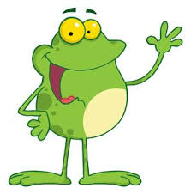
Er will auf dem Tisch sitzen und aus dem Teller der Prinzessin essen.
Nach dem Abendessen will er bei ihr im Bett schlafen.
Die Prinzessin ist wütend. Sie mag den Frosch nicht.

Slide 8
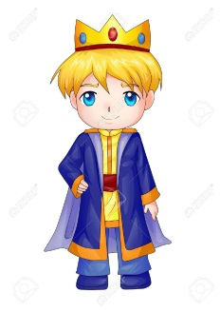
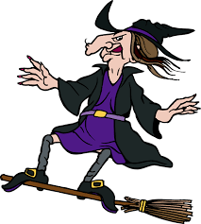
Sie hebt den Frosch und wirft ihn mit aller Kraft gegen die Wand.
Der Frosch verwandelt sich in einen netten Prinzen.
Der Prinz erzählt der Prinzessin, das ihn eine böse Hexe verzauberte.

Slide 9
ENDE

